Slide 1


Ayudantía 1
Estructura de Datos y Algoritmos
Profesor: Yerko Ortiz
Ayudante: Vicente Diaz
Sección 1

Slide 2


Contacto
Discord Personal: trapitokid
Wsp: +569 5749 6014
LoL: Saki TvT#woof
Discord EDA: https://discord.gg/wKUWnjgRjp

Slide 3
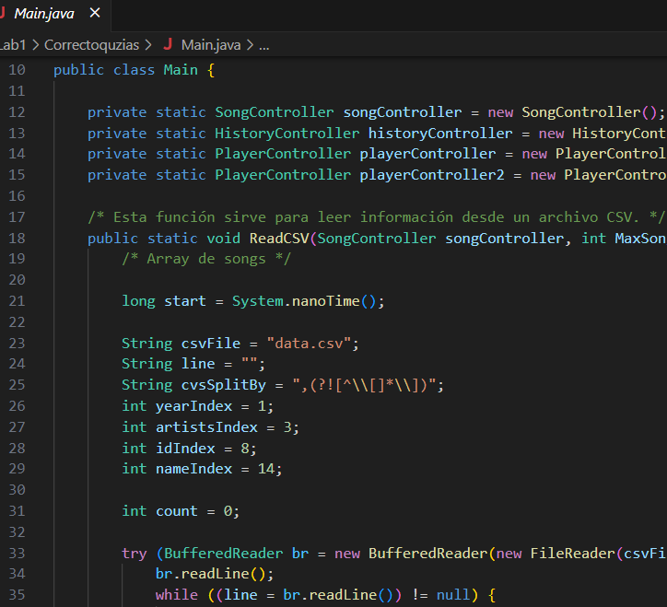

Java
Lenguaje de programación orientada a objetos.
Una clase posee atributos y métodos que definen el comportamiento de un objeto.
Existen expresiones las cuales se ocupan al programar.
Se ocupan los tipos de datos primitivos (int, float, String, boolean, etc.).

Slide 4

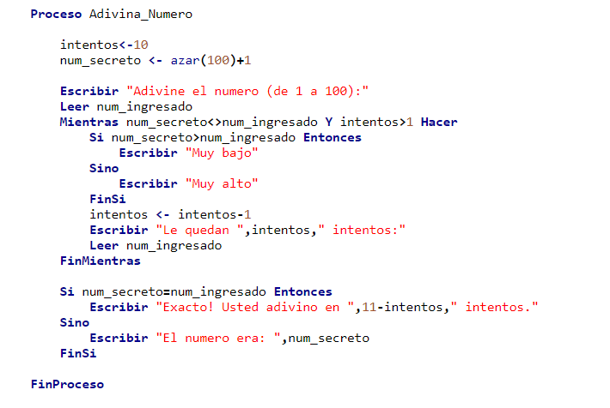
Pseudocódigo
Es una descripción detallada y legible de lo que debe hacer un código. Su función es que cada desarrollador que lo lea sea capaz de llevarlo a código fácilmente.

Slide 5

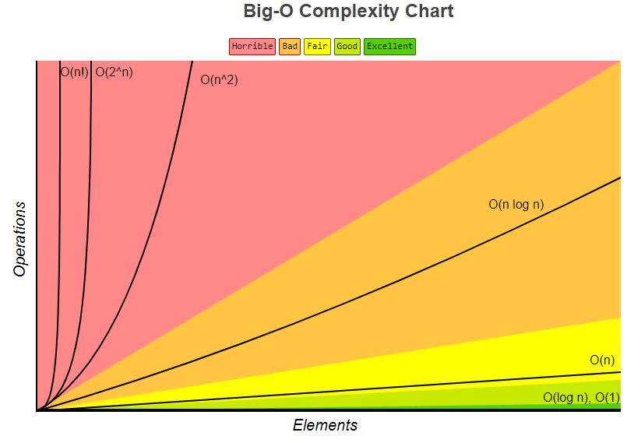
Análisis asintótico
Algoritmo: secuencia de instrucciones claras y precisas.
Eficiencia: ciclos de CPU (tiempo de ejecución) o memoria.
El análisis asintótico es una relación entre tiempo y tamaño de la entrada, uso de memoria y tamaño de la entrada.
Para describir estas complejidades se ocupan 3 notaciones: - Big-O: peor de los casos {O [f(n)]} - Omega: mejor de los casos {Ω [f(n)]} - Theta: tiempo promedio {θ [f(n)]}

Slide 6

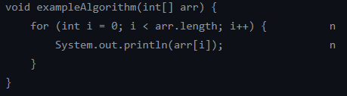
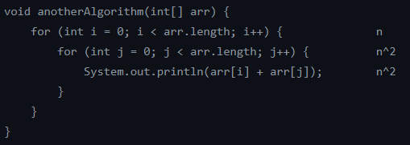
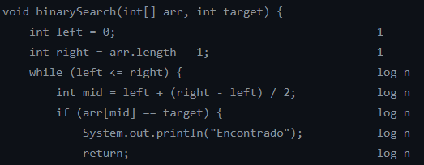
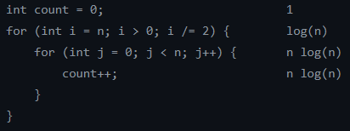

Casos Big-O
O(1)= cualquier línea de código que no sea un ciclo ni recursión.
O(log[n])= la variable del ciclo no aumenta de manera constante (*,/).
O(n)= la variable del ciclo va aumentando o decreciendo constantemente.
O(n log[n])= combinación de otros casos.
O($n^{x}$)= x depende de cuantos ciclos anidados hay e iteran conforme a la entrada.

Slide 7

Ejercicio 1
Se te otorga un array de n enteros. Quieres modificar el array para que sea creciente, es decir, cada elemento sea al menos tan grande como el elemento anterior. ¿Cuál es el número mínimo de movimientos requeridos?
Input: La primera línea de entrada contiene un entero n (tamaño del array). Luego, la segunda línea contiene n enteros (contenido del array).
Output: Imprime el número mínimo de movimientos.

Slide 8

Link Github
Repositorio:
https://github.com/VicenteDiazH/EDA2024-2-S1

Slide 9

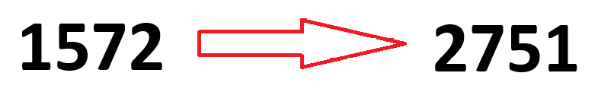
Ejercicio 2
Se te otorga un valor INT el cual debes invertirlo.

